Slide 1


KÖFOP-2.1.2-VEKOP-15- 2016-00001
A jó kormányzást megalapozó közszolgálat-fejlesztés
„Széchenyi István mint katona”
Prof. Dr. Hermann Róbert

Slide 2
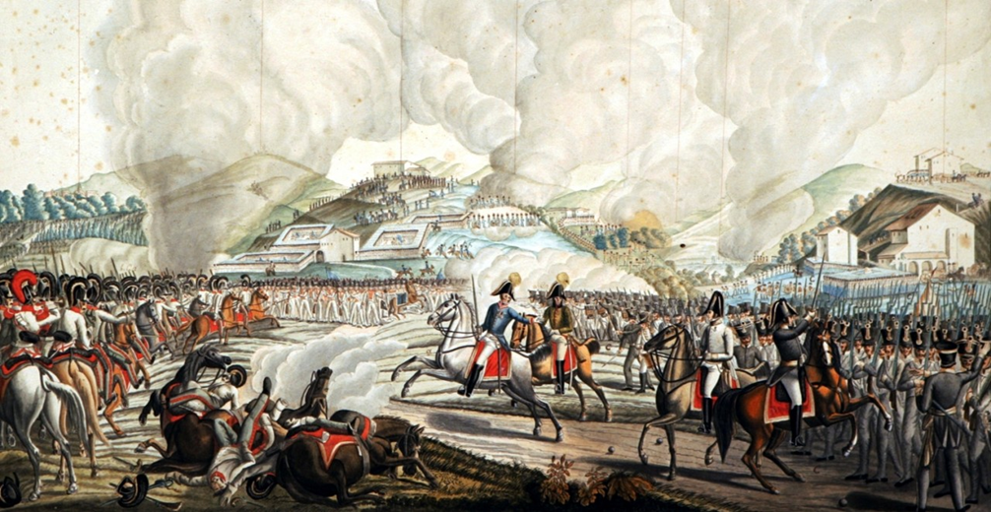

Slide 3
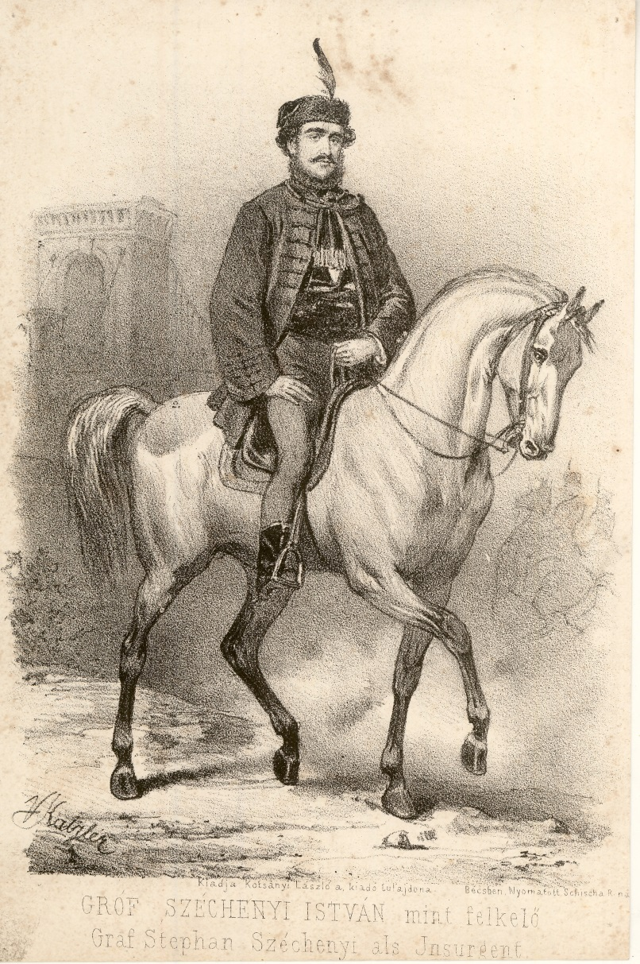
Széchenyi István mint katona
Széchenyi 17 éven át szolgál katonaként
Beleesik négy hadjárati év
1809, 1813, 1814, 1815
Részt vesz két nagy csatában (Drezda, Lipcse) és több kisebb összecsapásban

Slide 4
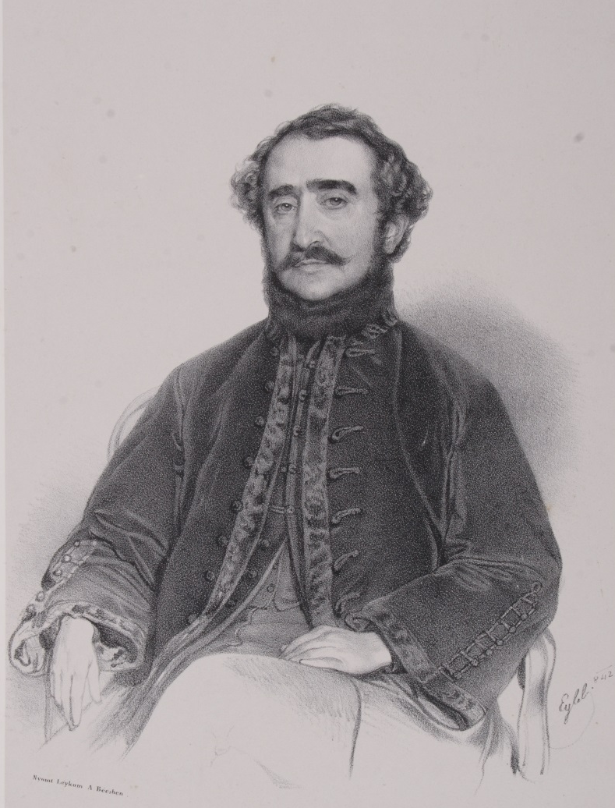
Széchenyi István mint katona
Találkozik Schwarzenberggel, Blücherrel, Bernadotte-tal, Murat-val, Wellingtonnal, ismeri Simonyi óbestert.
Bejáratos az Udvari Haditanácshoz
Háborús érdemeiért öt kitüntetést kap.
1813 után a karrierje elakad, 14 éven át hiába küzd az őrnagyi rangért.
Meghatározó élmény az életében – később is gyakran hivatkozik katonai élményeire

Slide 5
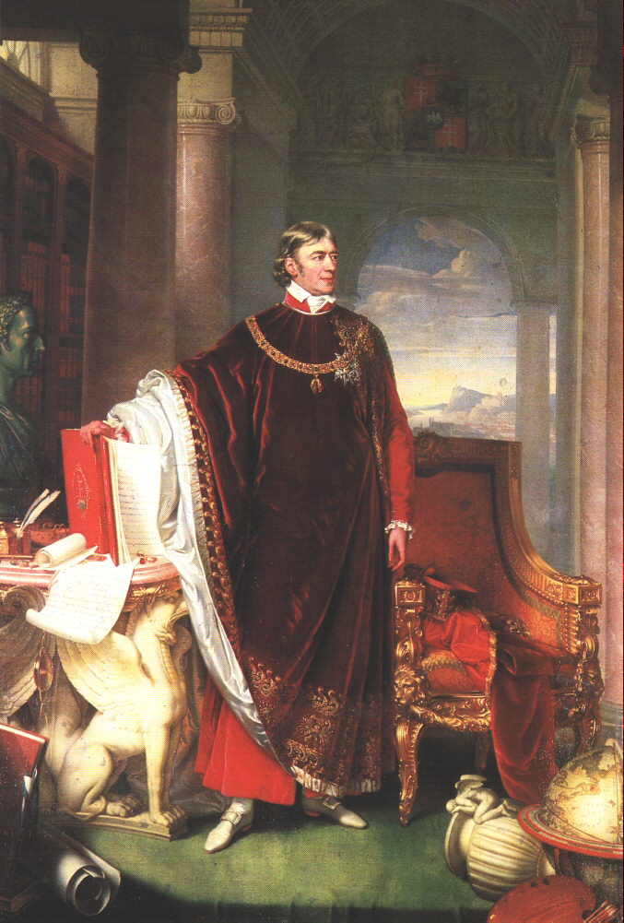
Széchenyi István mint katona
1808. II-III. tc. Nemesi felkelés
Mindhárom Széchenyi-fiú katonának áll.
A papa beajánlja Pált és istvánt Moritz Gomez de Parientos altábornagynak, a Kriegsarchiv igazgatójának, a nemesi felkelés táborkari főnökének.
Fél év intenzív tanfolyam.
1809. március: alkalmasak a tábori szolgálatra

Slide 6
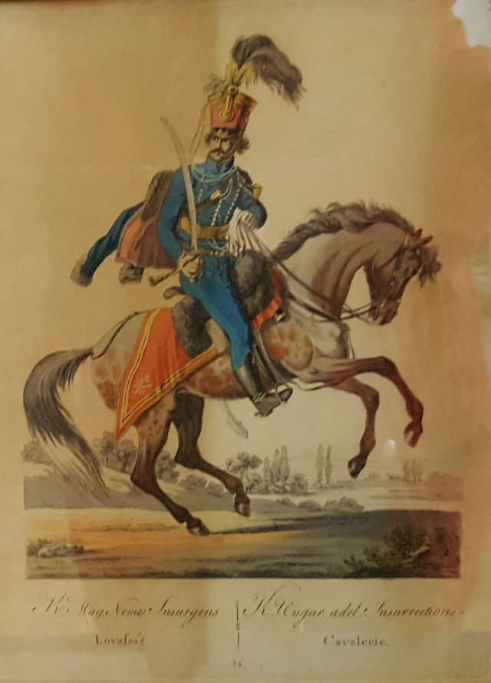
Széchenyi István mint katona
1809. február 8. Uralkodói döntés a háborúról.
Március 3. Ferenc – József nádor: mozgósítsák a nemesi felkelést.
A papa levele József nádorhoz és Károly főherceghez: nevezzék ki tisztté a fiait.

Slide 7
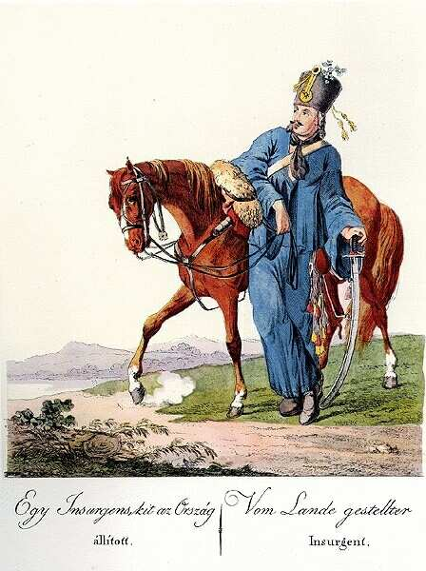
Széchenyi István mint katona
József nádor elutasítja.
Károlynál Gomez révén szerencsével jár.
1809. április 7. Mindketten főhadnagyok lesznek.
Érthető, de szokatlan megoldás – István még nincs 18 éves.
Április 10. A nemesi felkelés mozgósítása.
Összevonás Győrnél, egyben sáncépítés.

Slide 8
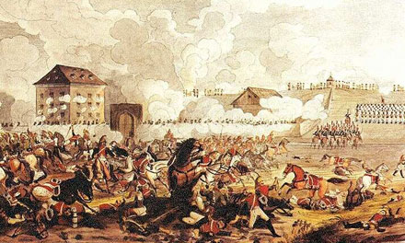
Széchenyi István mint katona
Felügyelő és fizető személy. Ertl vezérkari alezredes és az elszámolás módja.
Június 13. az első francia támadás. Széchenyi egy hadnaggyal három löveget vezet előre.
Június 14. a győri ütközet: 40.000 – 52.000 fő / 32 – 144 löveg

Slide 9
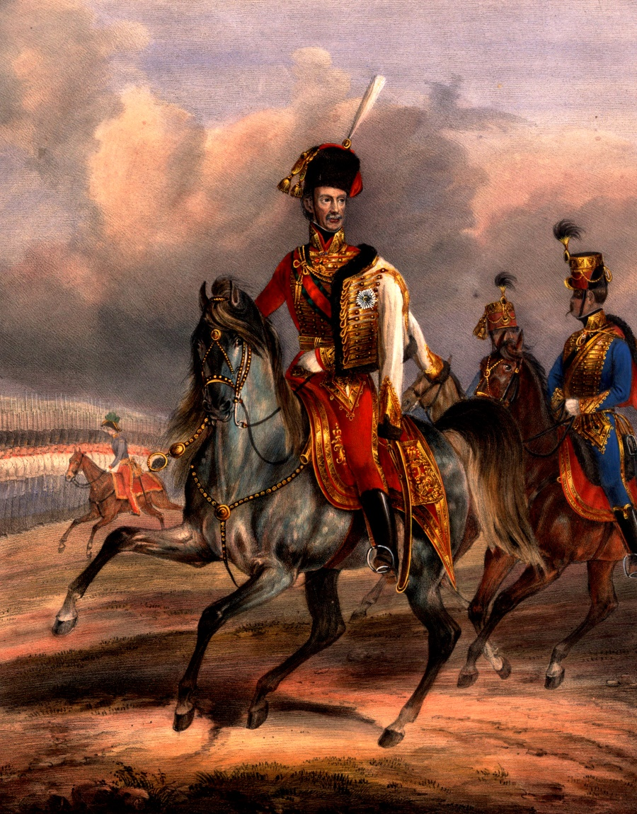
Széchenyi István mint katona
A csatában nem vesz részt, de aztán futárként Komáromba küldik, hogy a Meskó-hadosztály kitöréséről tudósítson..
Június 15. Veszélyes út, Komáromba ér.
Június 26. A nádor kíséretében Pozsonyba megy.
1809. augusztus 25. Tata, I. Ferenc legfelsőbb megelégedése.
Augusztus 23. A papa ismét előléptetését kéri.
1809. október 14. A schönbrunni béke

Slide 10
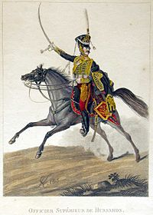
Széchenyi István mint katona
1809. dec. 21. Számfeletti főhadnagyként áthelyezik a 7. (Liechtenstein) huszárezredbe. (1798-as alakítású ezred).
Pál kilép a hadseregből, István marad.
Parancsnoka Stephaics István százados.
Pest – Világos.
Pénzzavar.
1810-11. Áthelyezik tényleges állományba.

Slide 11
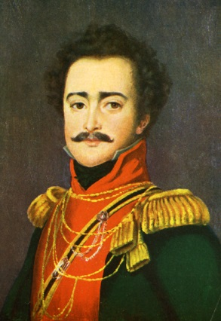
Széchenyi István mint katona
1811. tavaszán átkéri magát az 1. (Merveldt) dzsidásezredbe.
Sógora, Zichy Ferdinánd a parancsnok. A csere 16.800 Ft. (ebből 3000 a lelépési díj)
1811. Csehország, Pardubitz, majd Göding.
1812. tavasza, áttelepülés Magyarországra.
1813. tavasza. A papa kéri áthelyezését a vezérkarhoz, május-júniusban meg is történik.

Slide 12
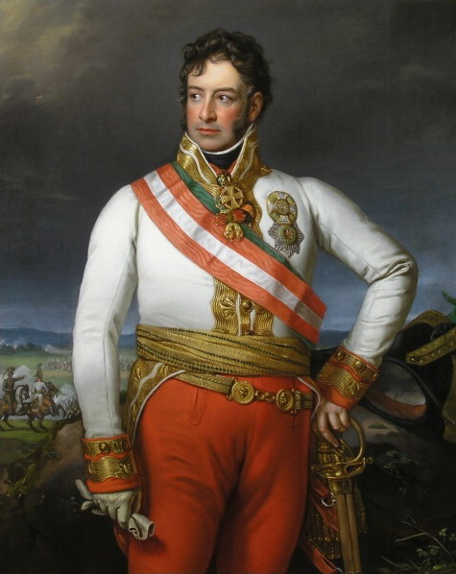
Széchenyi István mint katona
Prága mellett, Liebenben szolgál.
1813. június 25.
2. lovasszázados lesz.
Aug. 12. Hadüzenet.
Schwarzenberg a fővezér.
Benyomulás Szászországba.
Augusztus vége: támadás Drezda irányába.

Slide 13
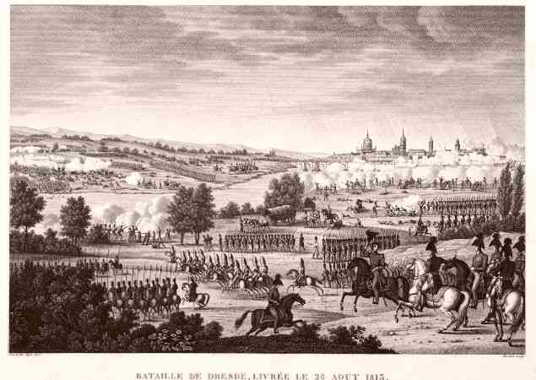
Széchenyi István mint katona
Aug. 26-27. Kétnapos csata, vereség, visszavonulás.
Széchenyi lázas, lovát, poggyászát, pénzét elfogják. Schwarzenberg Prágába küldi.

Slide 14
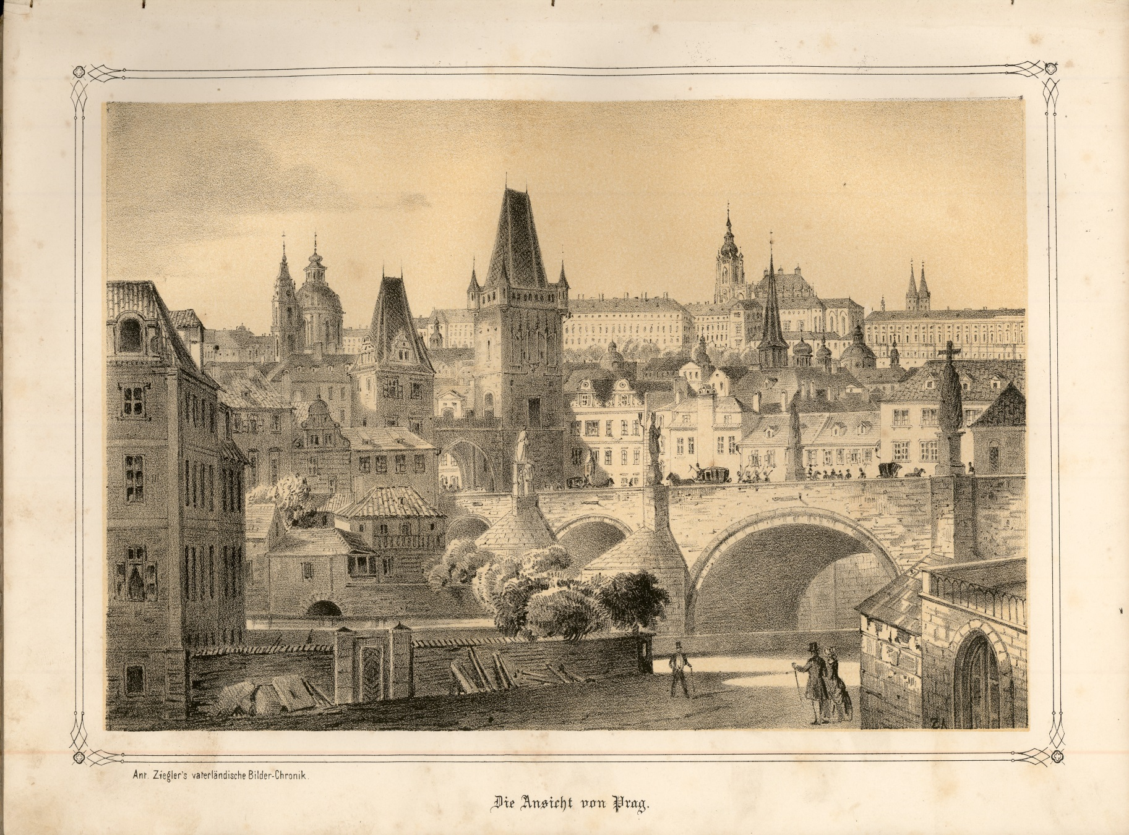
Széchenyi István mint katona
Meggondolatlan nyilatkozata Prágában a Monarchia felbomlásáról. Egy év múlva jelentik Ferencnek.
Szept. 8. Bevonul a főhadiszállásra. Szept. 12. Nollendorfi ütközet. Szeptember vége: Általános támadás Lipcse ellen.

Slide 15
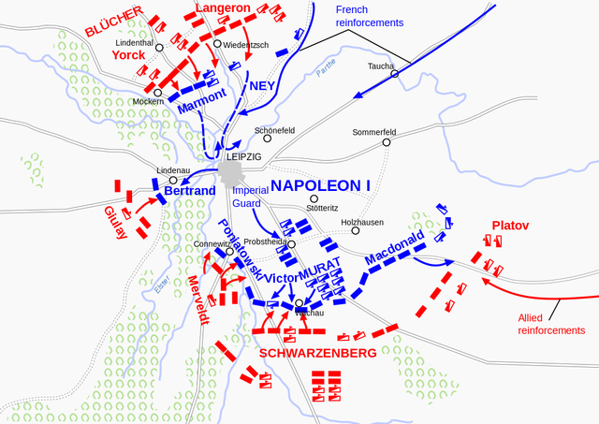
Széchenyi István mint katona
Október 16-19. A lipcsei csata. 196.000 – 204.000 fő.
Október 16. Schwarzenberg kíséretében golyózáporban.
300 orosz élén lovasrohamot vezet, lapos vágást kap a hátán.

Slide 16
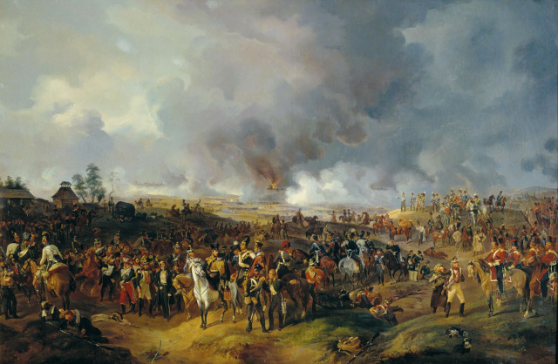
Széchenyi István mint katona
Október 17. Várakozás. Levél Blücherhez: október 18-án reggel 9-kor támadás. Sötétedés után Széchenyit futárként Blücherhez küldik, hogy megerősítse a támadási parancsot.

Slide 17
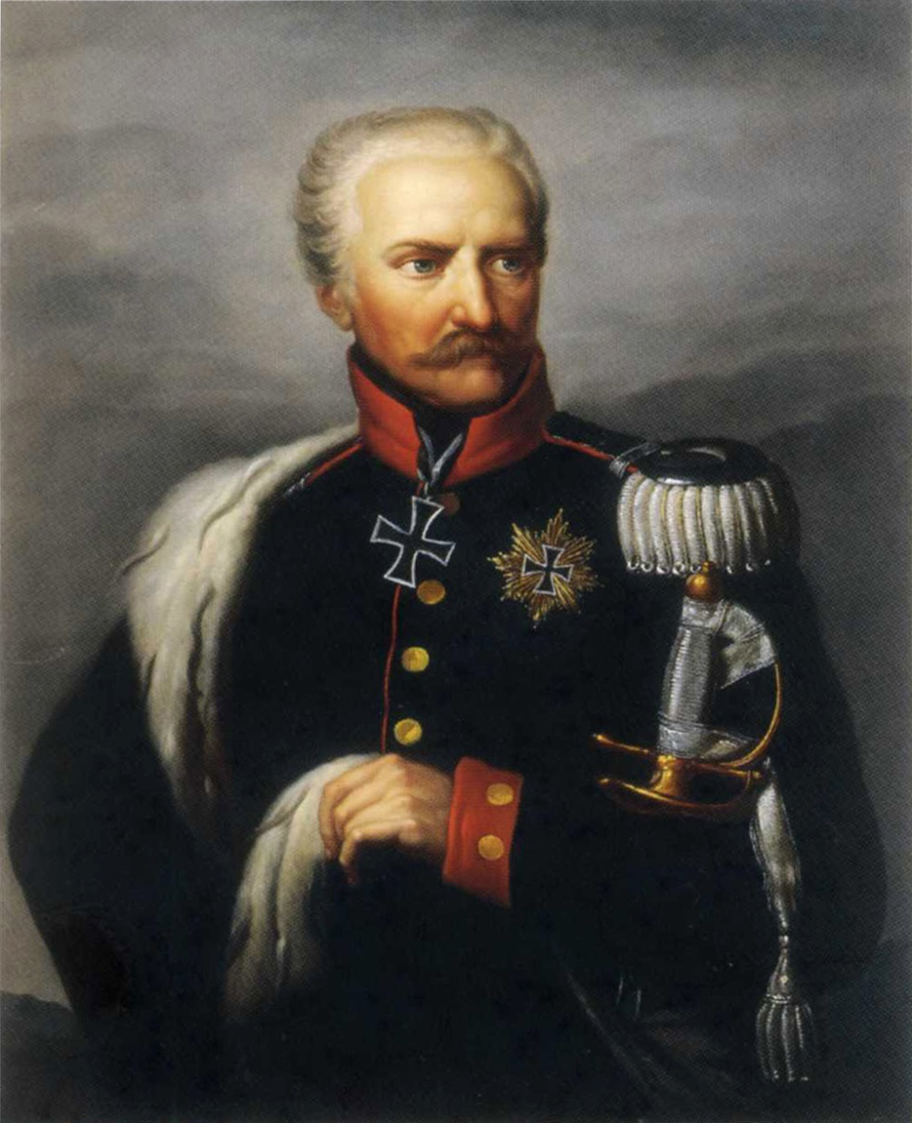
Széchenyi István mint katona
Megérkezik Blücherhez, aki éppen cicomázza magát.
Lesújtó véleménye Bernadotte-ról.
Széchenyi ajánlata: majd ő elmegy Bernadotte-hoz.

Slide 18
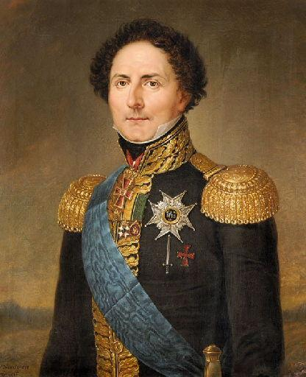
Széchenyi István mint katona
A svéd főhadiszálláson közli a másnapi támadás hírét.
Bernadotte húzódozik, Széchenyi írást kér arról, hogy átadta az üzenetet.
Ezután visszatér Blücherhez, aki közben maga is Bernadotte-hoz indul. A breitenfeldi egyezmény.

Slide 19
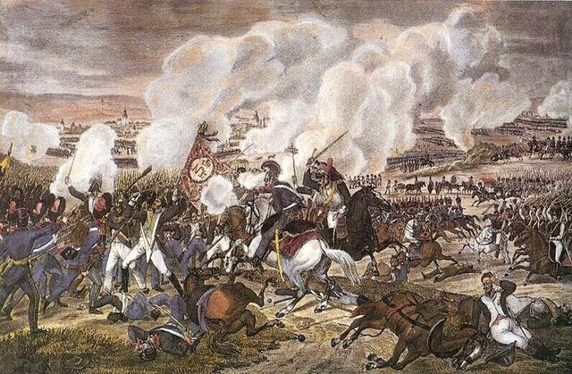
Széchenyi István mint katona
Az úttal kapcsolatban vannak bizonytalanságok – nincs biztos forrás a Bernadotte-nál való megjelenésre. A távolság oda-vissza 50-60 kilométer – Széchenyi kitűnő lovas, ezt könnyedén megteszi, pocsék időjárási és útviszonyok közepette is.

Slide 20
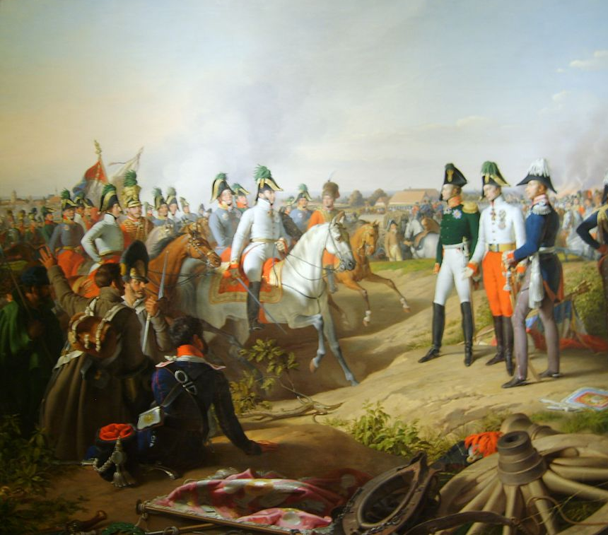
Széchenyi István mint katona
Október 18-19. részvétel a csatában.
1. lovasszázados lesz.
Szent Vladimir rend IV. o.
Előnyomulás a Rajnáig.
1813-14. Franciaországi hadjárat. Küldetések Blücherhez.
1814. febr. 10. Mocsárba esik, három huszár húzza ki.
Márc. elején beteg, az öngyilkosság gondolata foglalkoztatja.

Slide 21
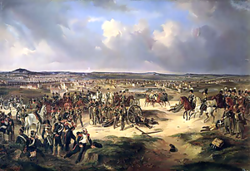
Széchenyi István mint katona
Márc. 22. Ismét a főhadiszálláson. Márc. 31. Périzs.
Futárként Dijon – Lyon.
Pour le Mérité, Szent Móric és Lázár Rend, Hadseregkereszt.

Slide 22
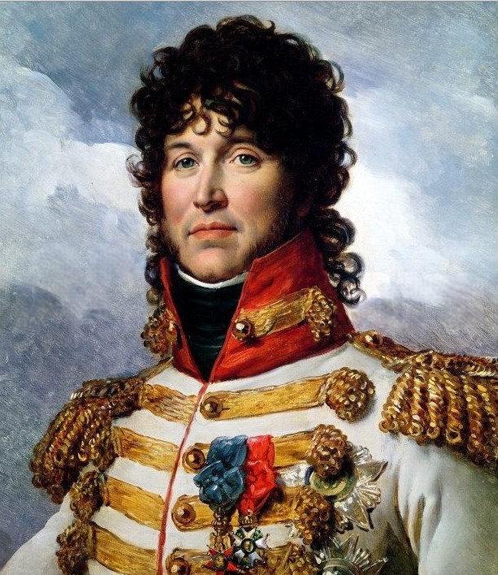
Széchenyi István mint katona
Alfred zu Windisch-Grätz kíséretében Turinba megy, majd onnan vissza Bécsbe.
1814. novemberében áthelyezik az 5. huszárezredbe.
November 3. Murat-hoz küldik Nápolyba.
December 23. Ferenc elé kerül a kémjelentés.
1815. március. Napóleon visszatér, Murat átáll, Széchenyi menekül.

Slide 23

Széchenyi István mint katona
Huszárszázadosként részt vesz a hadműveletekben. Lényegében ez az első tényleges harctéri vezénylői szolgálata.
Április 29. – május 3. Tolentino. Május 2. Huszárroham, megmentik.
Május 4. Macerata. Május 14. Castell di Sangro
Május vége. Nápoly. Szent Ferdinánd Rend lovagkeresztje.

Slide 24
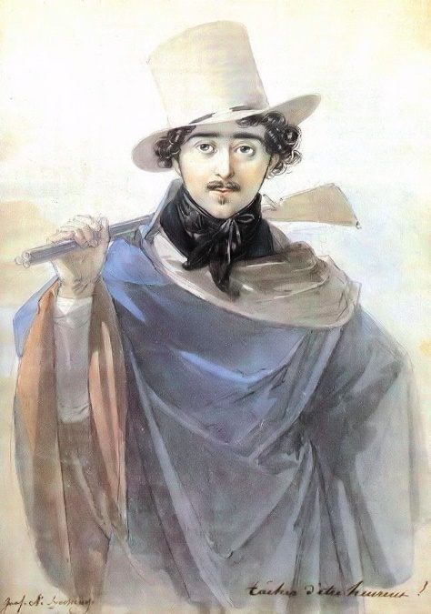
Széchenyi István mint katona
Róma – Firenze – Klagenfurt – Bécs.
1 év, 9 hónap szabadság.
1817. május. Vissza az ezredhez
1818. május – 1819. május. Újabb egy év szabadság, keleti út.
1819. május. 90.000 ft Nápolyból Rómába, majd Bécsbe.
1820. márc. 15. Áthelyezik a 4. huszárezredhez. (A 4. alakulata)

Slide 25
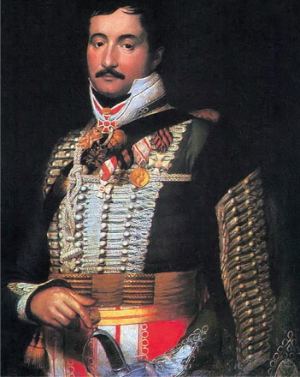
Széchenyi István mint katona
Lószakértői tevékenység. Keleti kiküldetésben reménykedik, ezért nem vonul be az ezredhez.
1820. június. Felszólítják a bevonulásra.
Július 24. Bevonul Debrecenbe.
Folyamatos kísérletek az őrnagyi előléptetésre.
1824. Hír a galíciai áttelepülésről.
Az év végén újabb bécsi út.

Slide 26
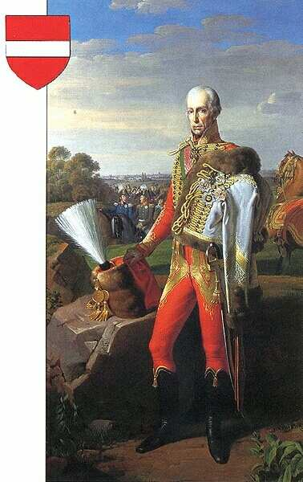
Széchenyi István mint katona
1824. máj. 4. Benyújtja kilépési nyilatkozatát, de aztán visszavonja.
Újabb szabadság. Hol Bécsben, hol Sopronban.
1825. január. Az ezredparancsnokság felszólítja, számoljon el az 1813-14. évi futárutak előlegeivel (2086 Ft.) + a ruhapénzével.
Hosszú küzdelem.
Az uralkodónál is próbálkozik.

Slide 27
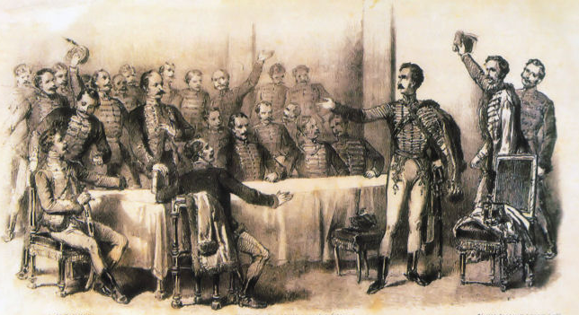
Széchenyi István mint katona
1825. szeptemberétől Pozsonyban. Bejelenti az ezrednek, de nem kér szabadságot, mert azt hiszi, az ezred ezt megteszi helyette. Ignaz Hardegg altábornagy, pozsonyi hadosztályparancsnok leteremti. Kiáll az alkotmányosság mellett. A Magyar Tudós Társaság.

Slide 28
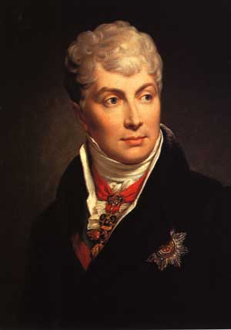
Széchenyi István mint katona
I. Ferenc rosszallása, Metternich közvetíti.
December 26. Újabb szabadságkérelem, elutasítják. Bécsben Ferdinánd főherceg, magyarországi főhadparancsnok engedélyezi.
Megunja a szekatúrát, 1826. februárjában benyújtja kilépési kérelmét.
1826. április 15. Rangjának megtartása nélkül törlik az állományból.

Slide 29
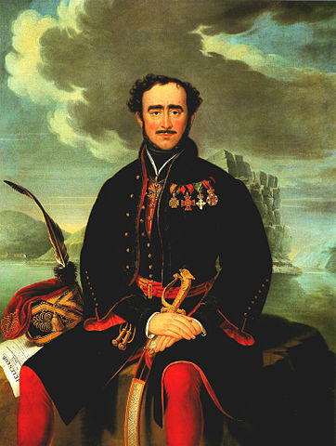
Széchenyi István mint katona
1826. május 16. Obsitlevél – nem kapja meg.
Jún. 7. Újabb felszólítás: számoljon el a futárutak előlegeivel.
1829. jan. 19. Végre megkapja az úti rendelvényeket.
1830. jan. 19. Benyújtja elszámolását.
Dec. 28. Visszafizet 161 Ft. 51 krajcárt.
1830. szept. 25. Végre megküldik az obsitlevelét.

Slide 30
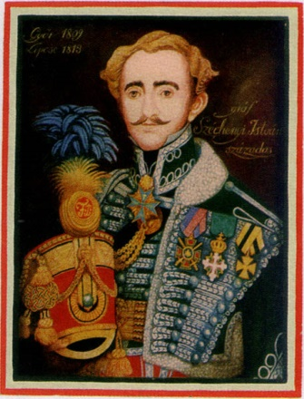
Széchenyi István mint katona
Bátor katona, jó fizikummal.
Kitüntetések (marokkal)
Kevés tényleges harctéri teljesítmény, gyakran az óvatlanságig vakmerő.
Irreguláris személyiség.
A kormányzat bírálata
Politikai szerepvállalás
Az adminisztratív és hivatali fegyelem hiányosságai
Protekció

Slide 31
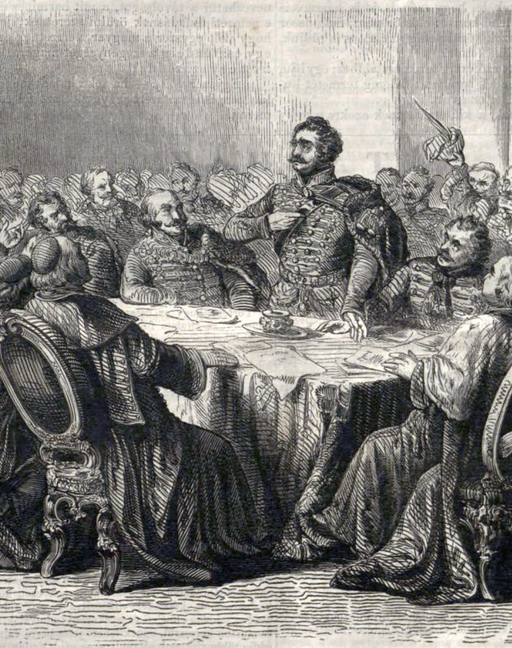
Széchenyi István mint katona
Mellőzik-e?
A kezdet kezdetén kimondottan gyors karrier.
Hátrány: alig van tényleges harctéri teljesítménye.
A 17 év 2 hónap szolgálati időből 9 évet van szabadságon.
A besúgói jelentés nem tett jó, de a hatása megállapíthatatlan.
És ha előléptetik? Lett volna eggyel több középszerű huszár őrnagy, de nem lett volna belőle Széchenyi István

Slide 32
KÖSZÖNÖM
A FIGYELMET!

